Slide 1
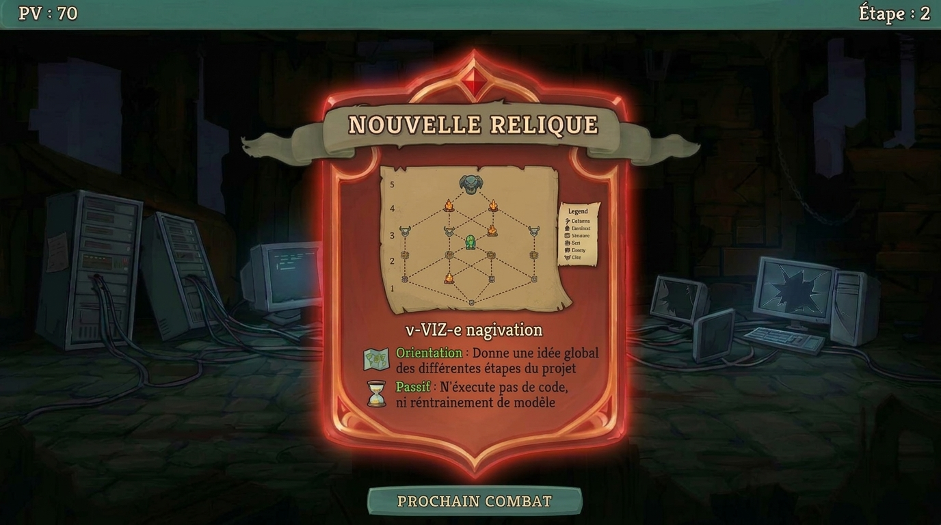
PV : 70
ETAPE : VIZ

Slide 2
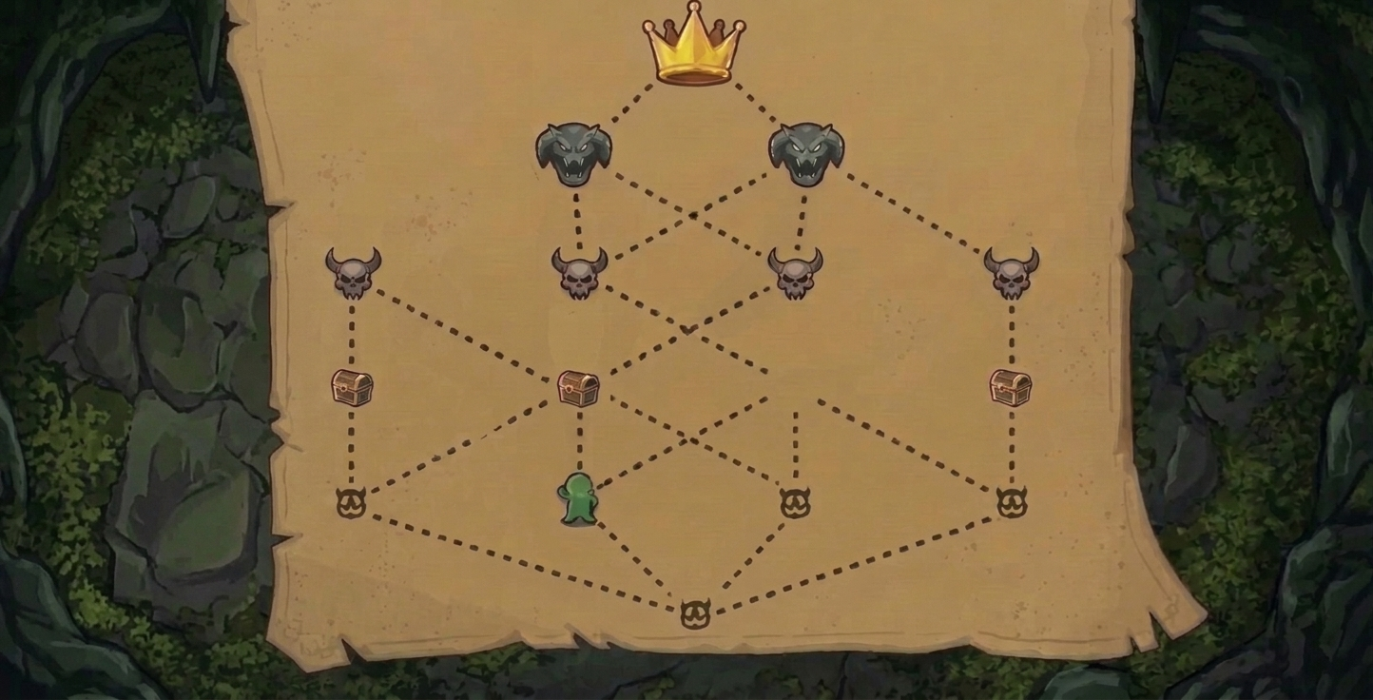




PV : 80
ETAPE : VIZ

Slide 3
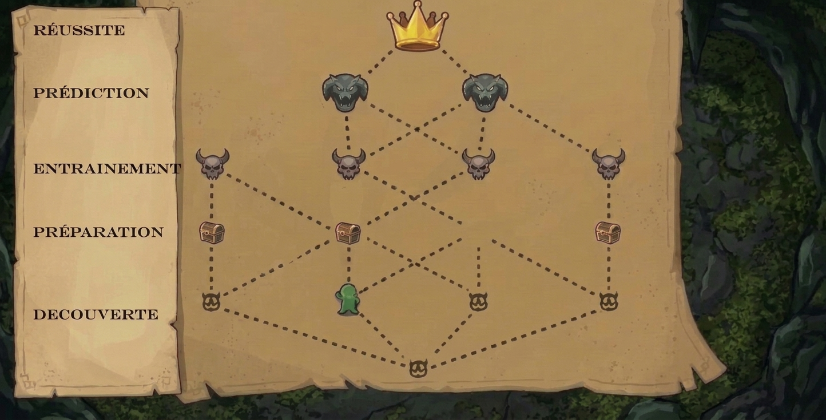
PV : 90
ETAPE : VIZ
DECOUVERTE

Slide 4
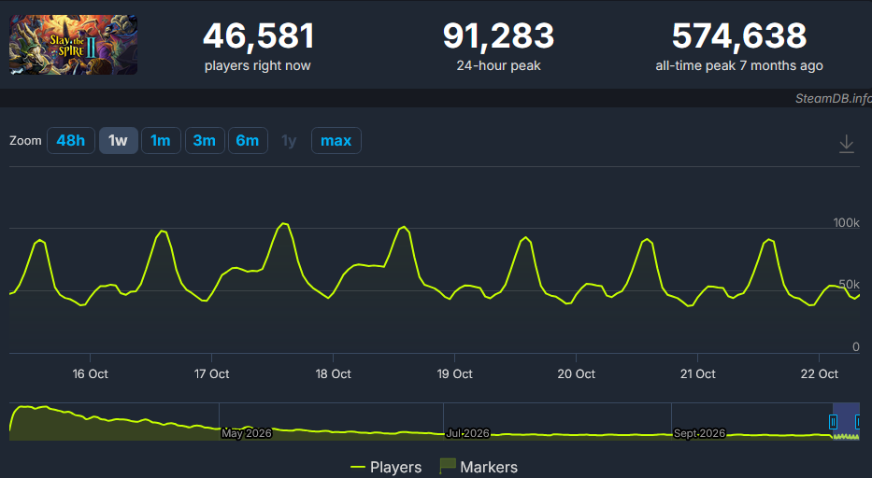

Slide 5
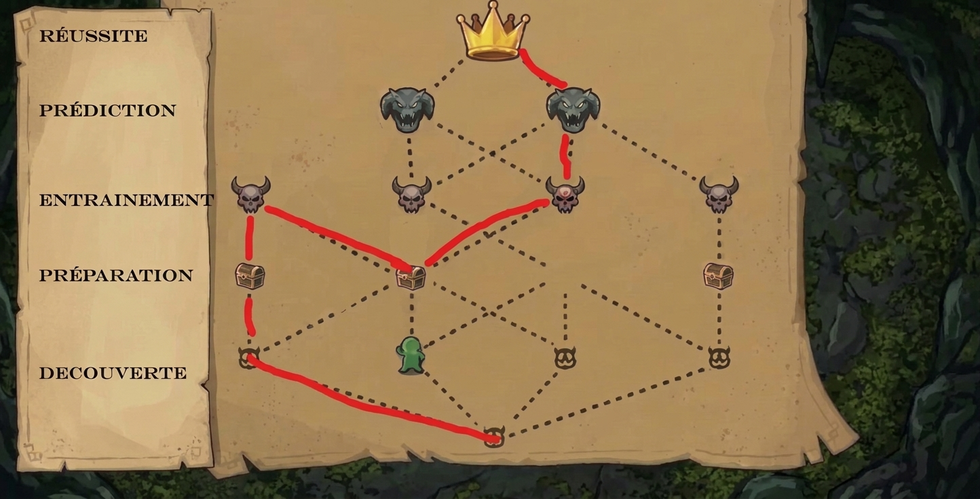
PV : 85
ETAPE : VIZ
Route non utilisable

Slide 6
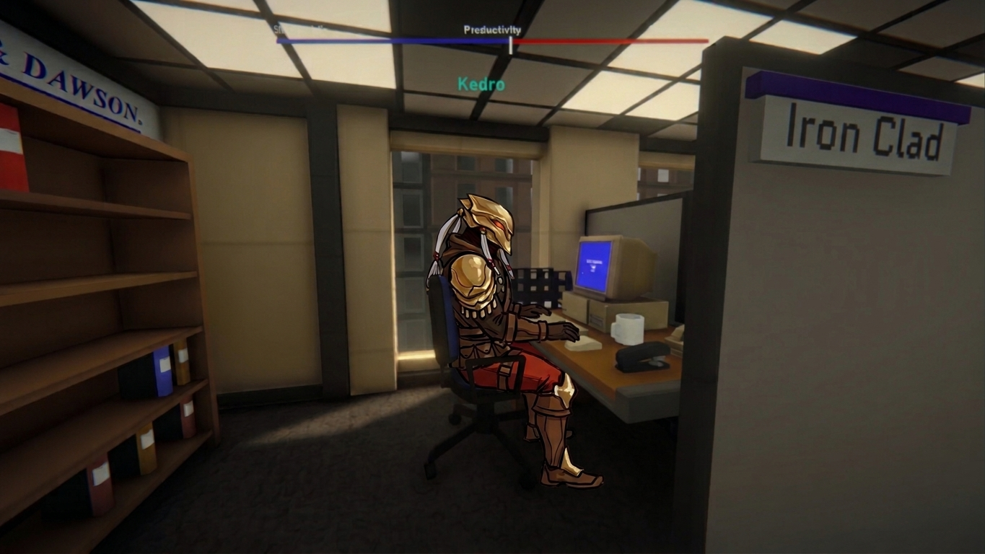
PV : 100
ETAPE : VIZ

